Slide 1
OPORTUNIDADES DE INVESTIMENTOS
PORTOS DO
RIO DE JANEIRO, ITAGUAÍ, ANGRA DOS REIS E FORNO

Slide 2
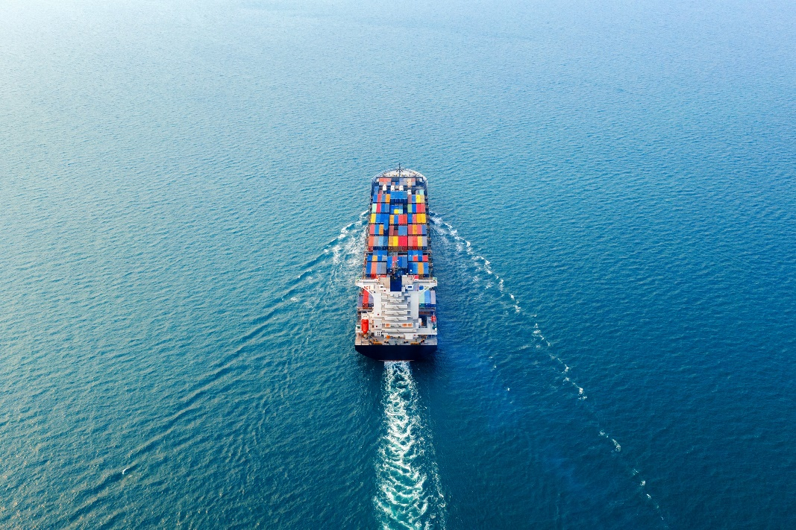
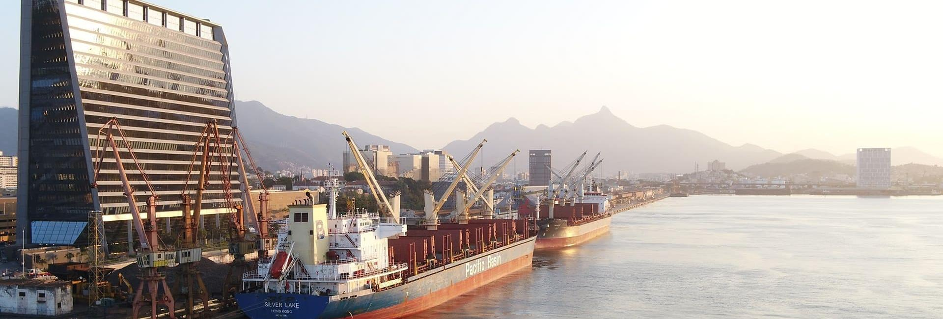
01
PORTO DO RIO DE JANEIRO

Slide 3
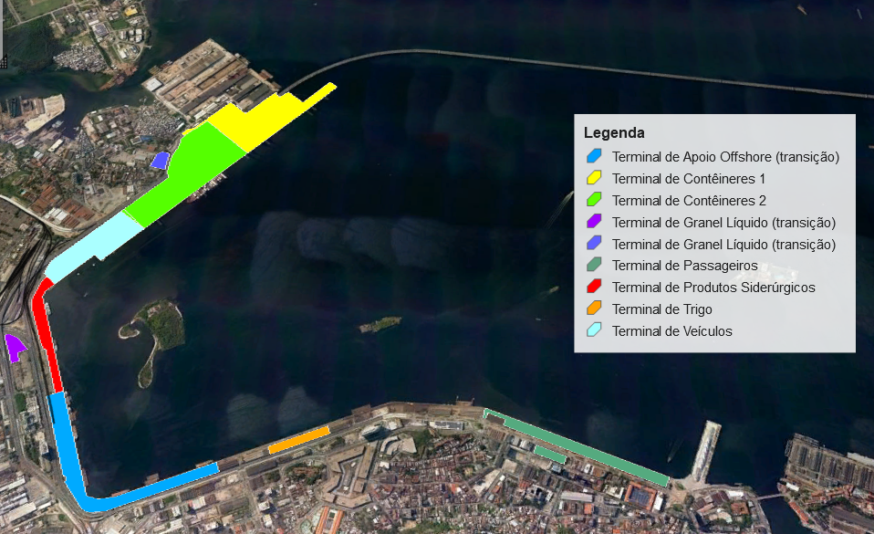
ÁREAS ARRENDADAS

Slide 4
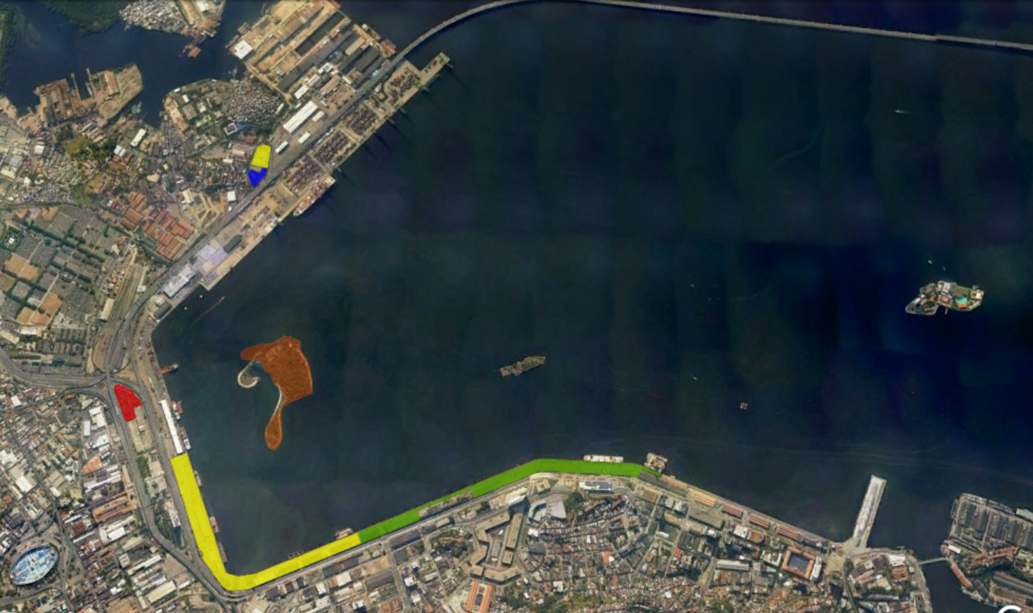
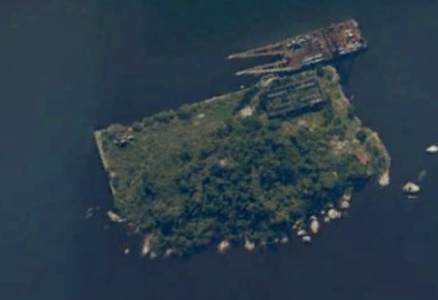
ÁREAS DISPONÍVEIS
O Porto do Rio de Janeiro possui disponibilidade para projetos de granel líquido, carga geral e apoio offshore.
Terminal de granel líquido
Armazenagem carga geral
Ilha do Braço Forte
armazenagem e abastecimento
Terminal de granel líquido
Terminal de granel líquido
Terminal de carga geral e granel
Terminal de apoio offshore

Slide 5
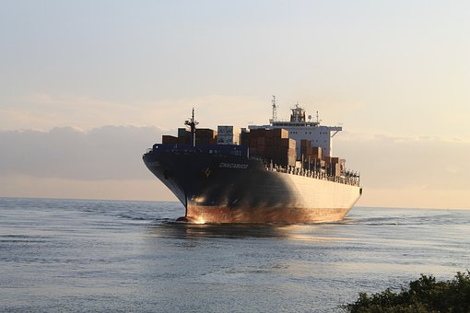
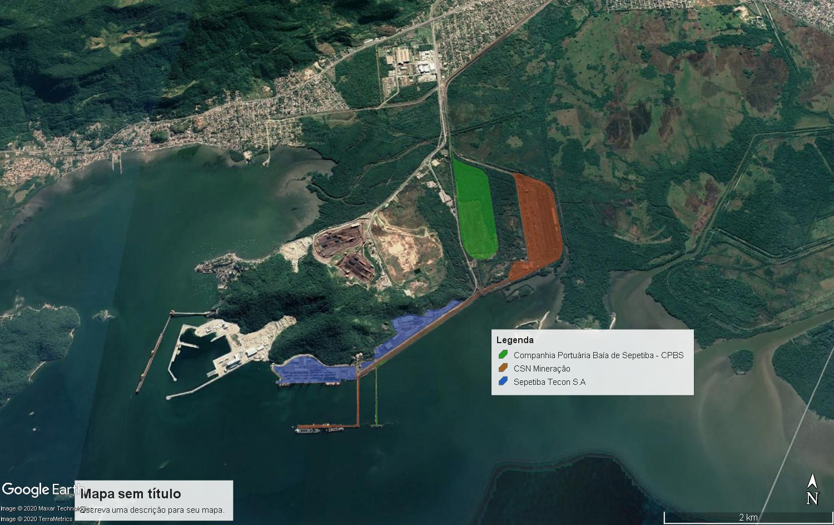
02
PORTO DE ITAGUAÍ

Slide 6
ÁREAS ARRENDADAS

Slide 7
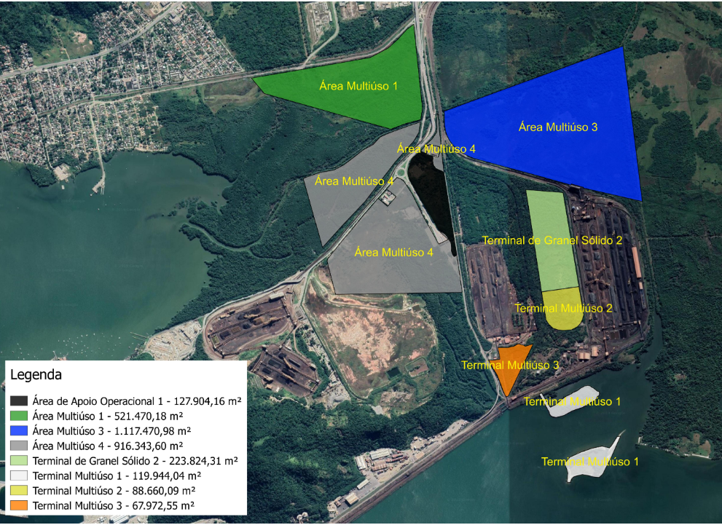
ÁREAS DISPONÍVEIS
O Porto de Itaguaí possui disponibilidade para projetos industriais e de operação de granel sólido e líquido, além de operação de gás.

Slide 8
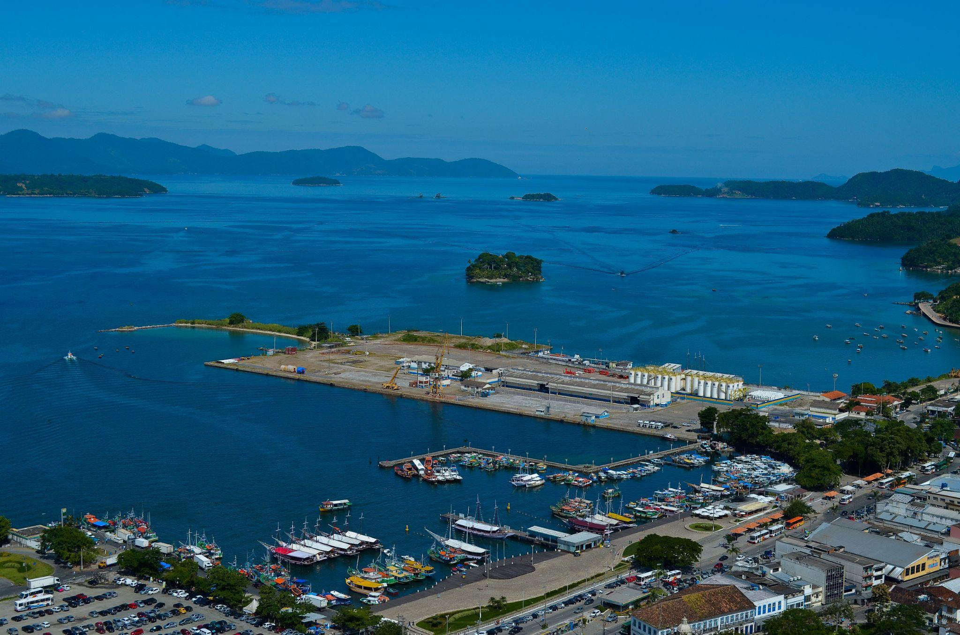
03
PORTO DE ANGRA DOS REIS

Slide 9
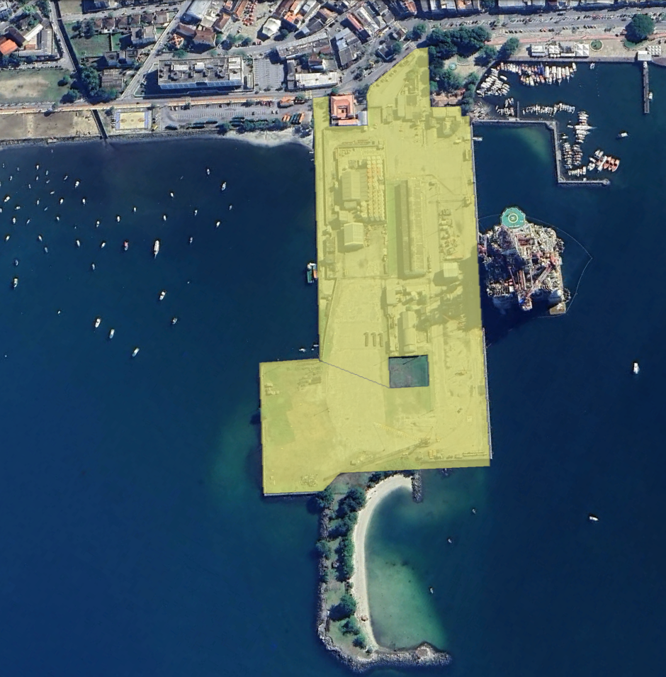
ÁREAS DISPONÍVEIS
O Porto de Angra possui disponibilidade para projetos de apoio offshore, carga geral e granel líquido.

Slide 10
04
PORTO DO FORNO

Slide 11
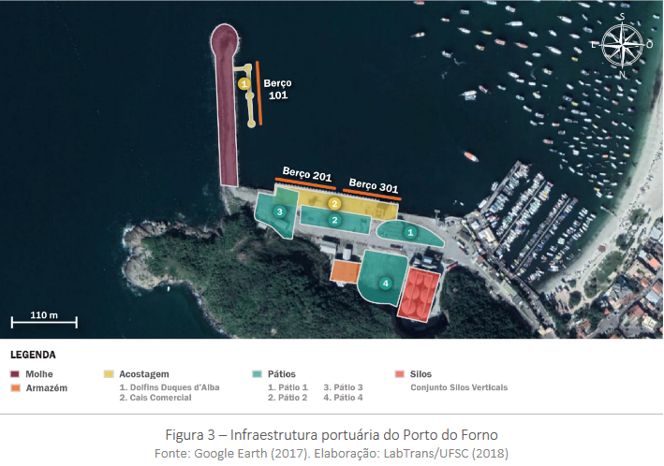
ÁREAS DISPONÍVEIS
O Porto do Forno possui disponibilidade para projetos de apoio offshore, carga geral, granel líquido e granel sólido.

Slide 12
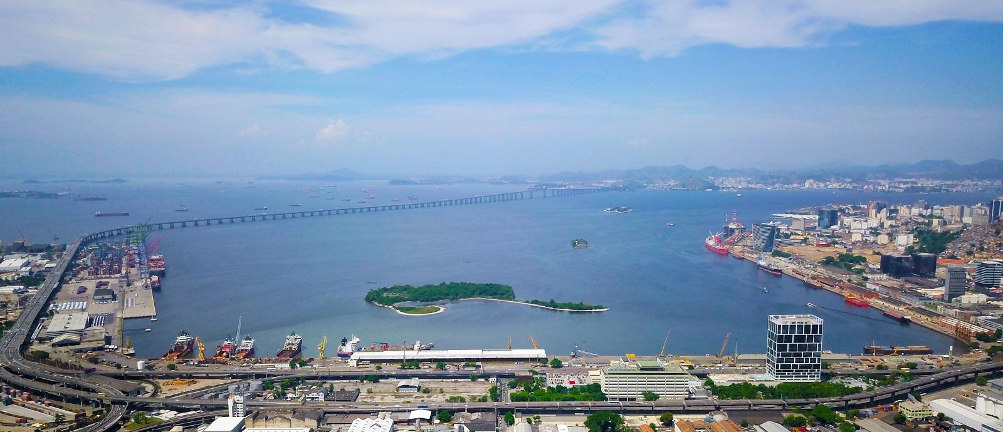
Muito obrigado.
SUPERINTENDÊNCIA DE PLANEJAMENTO E DESENVOLVIMENTO DE NEGÓCIOS
Negóc
Nome: Eduardo Miguez
Cargo: Gerente de Desenvolvimento de Negócios
E-mail: eduardo.miguez@portosrio.gov.br
+55 21 2253-1985 / +55 21 99127-5188
GERDEN@PORTOSRIO.GOV.BR
WWW.PORTOSRIO.GOV.BR

